Slide 1
PHP 자유 게시판
김영수 / 포트폴리오
2023.02

Slide 2
CONTENTS
PHP 자유게시판
Ⅰ
개발 환경
Ⅱ
ERD
Ⅲ
화면 AI
Ⅳ
화면 구성 및 기능

Slide 3
Ⅰ
개발 환경

Slide 4














개발 환경
Back End
Front End
FrameWork
Web Server
OS
IDE
Developer Tools

Slide 5
Ⅱ
ERD

Slide 6
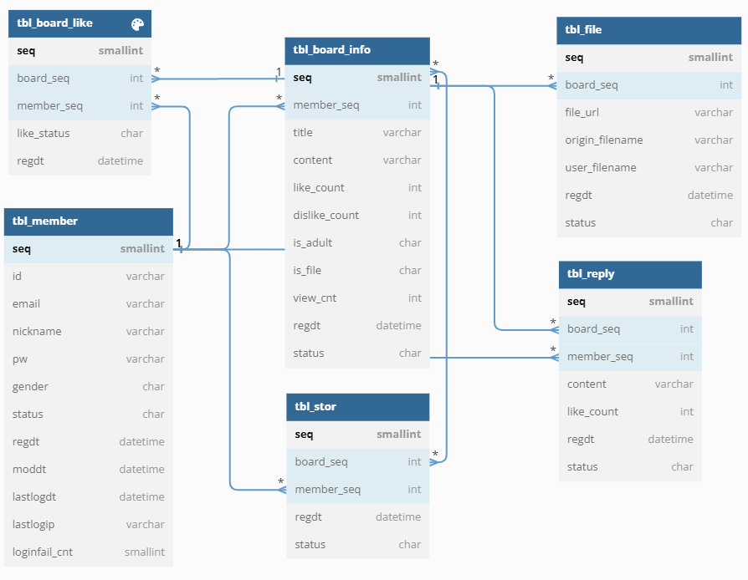
ERD

Slide 7
Ⅱ
화면 AI

Slide 8
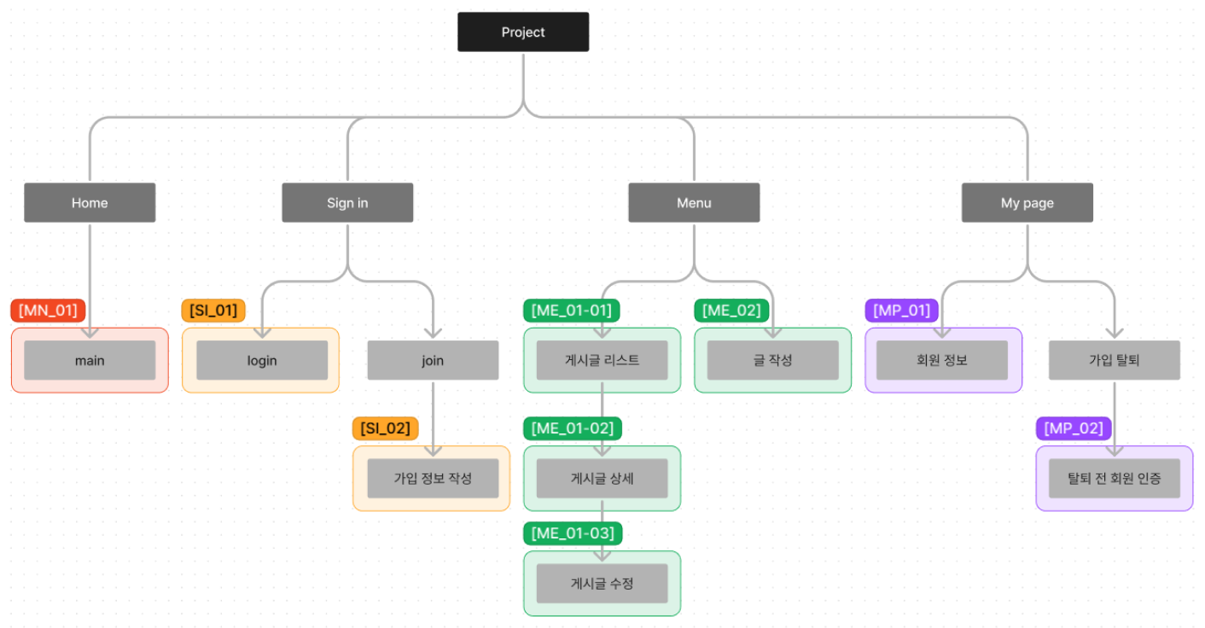
화면 AI

Slide 9
Ⅲ
화면 구성 및 기능
HOME
SING IN
MENU
MY PAGE

Slide 10
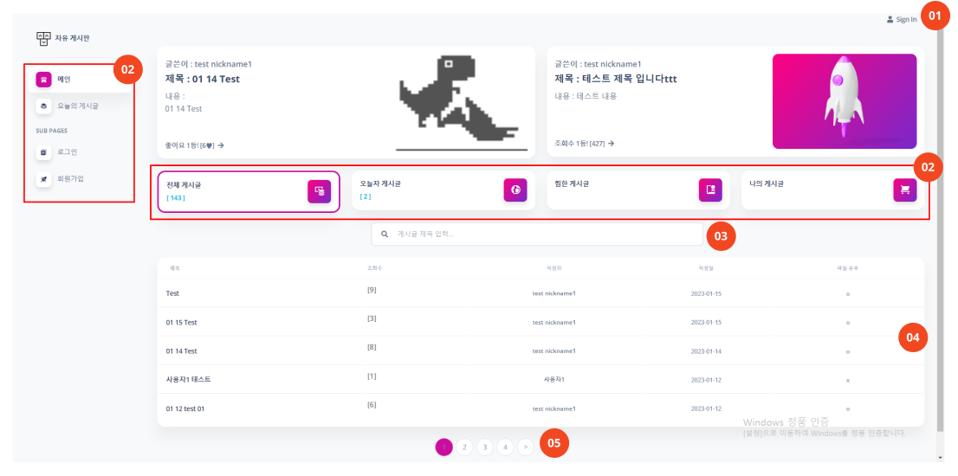
HOME [ MN_01 ] > 로그인 전
[01] Sign in 버튼
로그인 / 회원가입 페이지로 이동하는 버튼
[02] 메뉴 버튼
각각의 버튼을 클릭 시 해당 조건에 맞는 게시글 리스트를 확인할 수 있음.
각 리스트의 글 개수도 실시간으로 확인 가능.
Session이 비어있을 때 ‘찜한 게시글’, ‘나의 게시글’ 을 클릭 시 로그인 해달라는 alert창 띄어짐.
[03] 검색 부분
[02] 주제에 맞는 리스트 중 제목으로 원하는 게시글을 찾는 검색 조건
[04] 게시글 리스트
제목, 조회수, 작성자, 작성일, 파일유무를 한눈으로 볼 수 있는 게시글이며 삭제 된 게시글은 볼 수 없음.
[05] 페이지 네이션
각 메뉴의 조건에 따른 게시글이 5개를 초과 했을 시 페이지 네이션이 생김
한 페이지에 5개의 게시글을 볼 수 있음
[ < , > ] 버튼을 클릭 시 좌우로 한 페이지씩 이동
숫자 클릭 시 해당 페이지로 이동

Slide 11
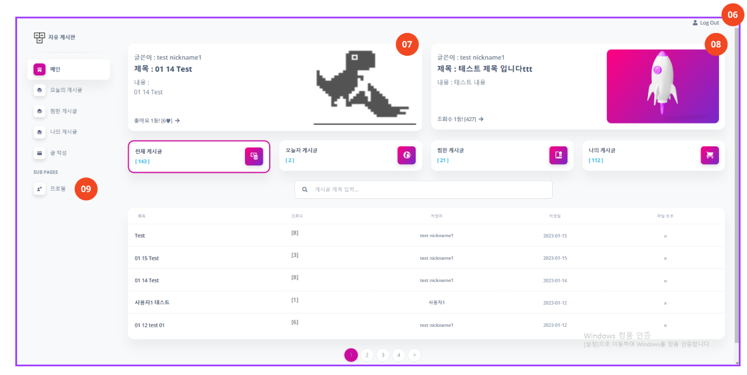
HOME [ MN_01 ] > 로그인 후
[06] 로그아웃 버튼
클릭 시 세션을 만료시켜 로그아웃 됨
[07] 좋아요 1등 게시물
각 게시물 리스트 중 좋아요를 가장 많이 받은 게시물이 노출 됨.
작성자, 제목, 내용, 좋아요 수, 파일 을 미리보기 형식으로 볼 수 있음 .
[08] 조회수 1등 게시물
각 게시물 리스트 중 조회수가 가장 높은 게시물이 노출 됨.
작성자, 제목, 내용, 조회수, 파일 을 미리보기 형식으로 볼 수 있음.
[09] 프로필
로그인한 회원의 상세정보 및 회원 탈퇴할 수 있는 페이지로 이동

Slide 12
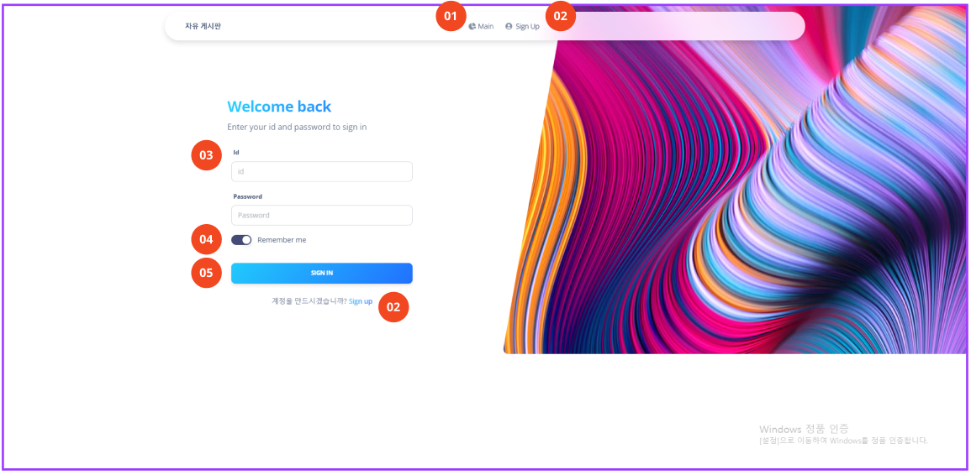
Login [ JO_01 ] > 로그인
[01] 메인 화면 이동 버튼
클릭 시 메인페이지로 화면 이동
[02] 회원가입 버튼
클릭 시 회원 가입 페이지로 화면 이동
[03] 로그인 정보 입력 폼
가입시 작성했던 ID / PW 정보를 입력
[04] Remember me 버튼
선택 시 로그아웃 해도 입력했던 아이디가 자동으로 입력 됨
[05] 로그인 버튼
클릭 시 DB에 있는 회원정보와 비교 후 로그인 혹은 로그인 실패 여부를 확인할 수 있음

Slide 13
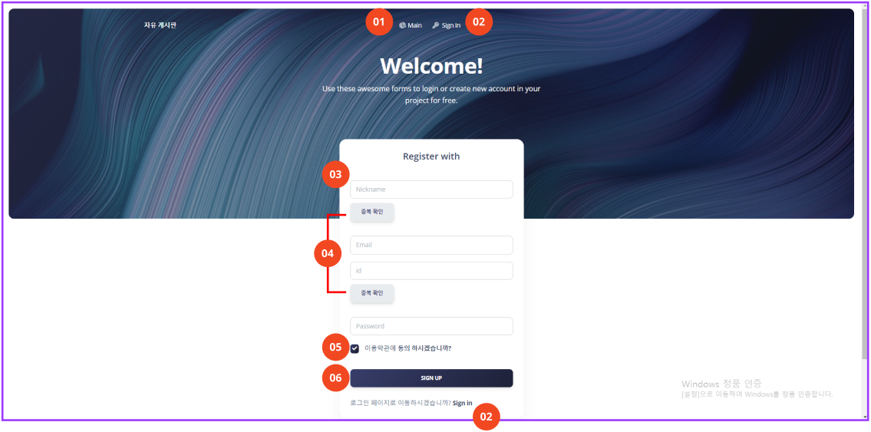
Sign Up [ SI_01 ] 회원가입
[01] 메인 화면 이동 버튼
클릭 시 메인페이지로 화면 이동
[02] 로그인 버튼
로그인 페이지로 화면 이동
[03] 회원가입 정보 작성 입력 폼
회원가입 시 필요한 기본 정보를 작성하는 화면
닉네임, 이메일, 아이디, 비밀번호로 이루어져 있음
닉네임과 아이디는 중복이 불가능 함
이메일은 형식에 맞게 작성해야함
위의 조건들에 맞지 않을 경우 submit 은 false
[04] 닉네임, 아이디 중복확인 버튼 [ 비동기 ]
작성한 정보와 DB에 있는 기존 회원의 정보를 비교하여 중복 여부를 비동기로 알려줌
[05] 이용약관 동의 체크박스
이용약관 동의 체크 박스이며 동의에 체크를 하지 않을 시 회원가입이 불가능 함
[06] 최종 회원가입 버튼
회원가입 버튼으로 각 필드의 모든 벨류 값이 각 조건에 충족할 떄 회원가입이 성공 됨
닉네임과 아이디는 중복이 되지 않아야함
이메일은 형식에 맞춰 작성해야 함
비밀번호는 10글자 이상, 특수문자 2개이상
이용약관 체크박스 상태가 checked 상태여야 함.

Slide 14
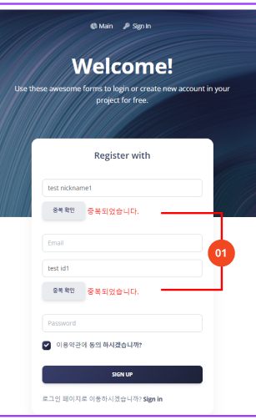
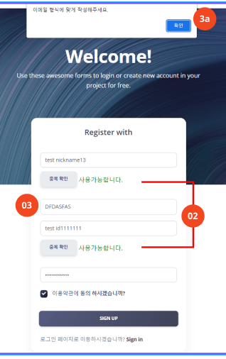
Sign Up [ SI_02 ] 회원가입
[01] 닉네임 혹은 아이디가 중복일 경우
중복 확인 버튼 옆에 ‘중복되었습니다.’ 라는 알림 글귀 표출
[02] 닉네임 혹은 아이디가 중복되지 않을 경우
중복 확인 버튼 옆에 ‘중복되었습니다.’ 라는 알림 글귀 표출
[03] 이메일 형식 불충분 시 뜨는 alert
이메일 입력시 형식에 맞게 입력하지 않고 sign_up 버튼 클릭시 alert 으로 ‘이메일 형식에 맞게 작성해 주세요’ 라는 알림 문구를 띄어 줌
형식에 맞지 않다면 submit 은 false 가 됨

Slide 15
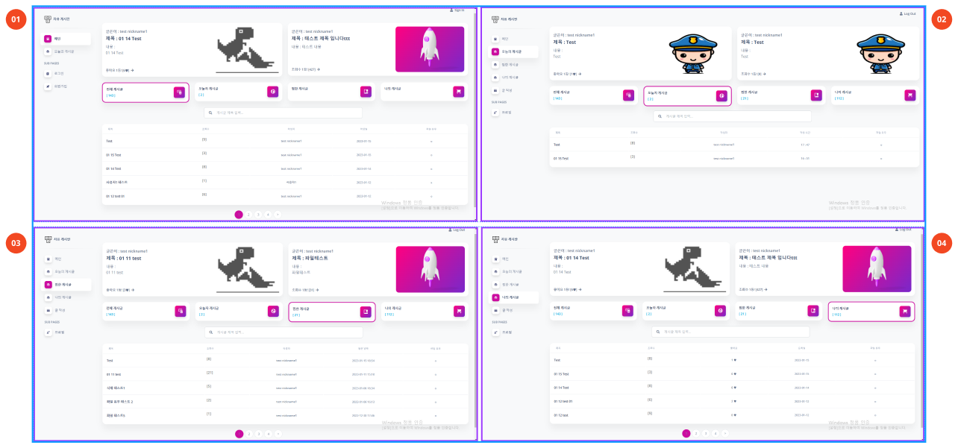
Main [ MN_02 ] 게시글 메뉴 클릭
* Session 에 데이터가 있을경우 메뉴의 종류
[메인, 오늘의 게시글, 찜한 게시글, 나의 게시글, 글작성, 프로필]
글작성, 프로필을 제외한 메뉴 리스트의 상단에는 메뉴의 조건 리스트에 따라 조하요가 가장 많은 게시글, 조회수가 가장 많은 게시글이 1개씩 보임
[01] 메인
메인 메뉴를 클릭 시 사이트에 작성된 모든 게시글을 볼 수 있음
비회원도 리스트는 볼 수 있음
[02] 오늘의 게시글
오늘의 게시글 메뉴를 클릭 시 작성날짜가 오늘인 게시글 리스트를 볼 수 있음
비회원도 리스트는 볼 수 있음
[03] 찜한 게시글
찜한 게시글 메뉴를 클릭 시 현재 로그인한 회원이 찜했던 게시글의 리스트를 볼 수 있음
비회원일 경우 메뉴는 보이지만 리스트는 볼 수 없음
[04] 나의 게시글
나의 게시글 메뉴를 클릭 시 현재 로그인한 회원이 작성한 게시글의 리스트를 볼 수 있음
비회원일 경우 메뉴는 보이지만 리스트는 볼 수 없음

Slide 16
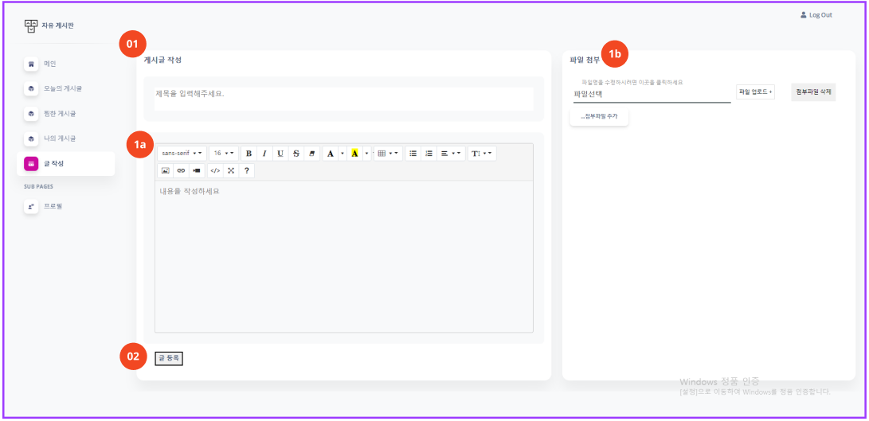
Main [ MN_03 ] 게시글 작성
[01] 게시글 입력 폼
게시글 작성 페이지는 제목, 내용, 첨부파일로 구성
비회원은 게시글을 등록 할 수 없음
게시글을 등록하기 위해 저목과 내용은 필수 입력
[1a] 게시글 내용은 summer note 를 이용해서 구현
[1b] 파일 첨부
파일 첨부는 선택 사항임
[파일 업로드+] 버튼 클릭 파일을 선택할 수 있음
[첨부파일 삭제] 버튼 클릭 시 첨부했던 파일을 삭제할 수 있음
[…첨부파일 추가] 버튼 클릭 시 파일을 첨부할 수 있는 input 이 추가로 생성됨
[02] 게시글 등록 버튼
[글 등록] 버튼 클릭시 Validation 체크를 진행 한 후 모든 데이터가 조건에 부합할 시 글이 등록 됨

Slide 17
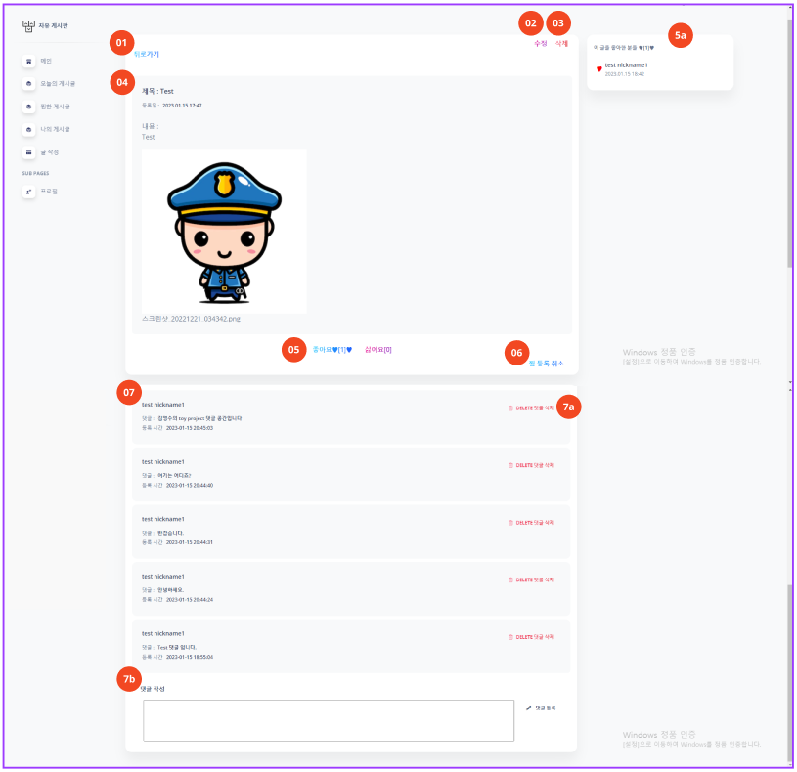
Main [ MN_04 ] 게시글 상세보기
[01] 뒤로가기
[뒤로가기] 버튼 클릭 시 “QUERY_STRING” 을 이용하여 검색 조건 혹은 페이지 번호 정보를 가지고 상세페이지 이동 전 페이지로 돌아감
(사용자가 상세보기 페이지로 이동하여 전 게시글 의 종류 와 사용자가 이용중인 페이지 번호로 돌아감).
[02] 수정
[수정] 버튼은 해당 게시물을 작성한 사용자에게만 노출이 되며 클릭 시 수정 페이지로 이동이되며 해당 게시물의 수정을 가능하게 함.
[03] 삭제
[삭제] 버튼은 해당 게시물을 작성한 사용자에게만 노출이 되며 클릭 시 해당 게시물은 삭제가 되며 모든 게시글 리스트에도 삭제가 되어 보이지 않음.
[04] 게시글 상세정보 출력
사용자가 보려하는 게시물의 상세 / 정보 내용이 노출되는 영역이다.
[05] “좋아요”,”싫어요”
사용자가 [좋아요, 싫어요] 버튼 클릭 시 클릭한 조건에 맞게 해당 영역에 카운트가 증가 되며 사용자가 해당 게시물에 대해 이미 이벤트에 정보가 있을경우에 따라 처리과정을 다르게 두었음.
Ex 01) [좋아요] 버튼을 클릭 한 상태에서 [싫어요] 버튼을 클릭했을 시
‘좋아요’ 카운트 -1 ‘싫어요’ 카운트 +1
Ex 02) [좋아요] 버튼을 클릭 한 상태에서 [좋아요] 버튼을 클릭했을 시
‘좋아요’ 카운트 -1 사용자가 ‘좋아요’ 버튼을 클릭한 정보들중 해당 게시물에 대한 정보 삭제
[5a] [좋아요] 버튼을 클릭한 사용자들의 카운트와 ‘닉네임’ 이 출력되는 공간
[좋아요] 버튼을 클릭한 사용자가 ‘싫어요’ 버튼을 클릭 시 해당 사용자의 ‘닉네임’ 은 사라짐.
[06] 찜 하기
사용자가 해당 게시물에 대해 [찜 등록] 버튼을 클릭 하지 않은 상태일 때 사용자에게는 [찜 등록] 버튼이 노출되며 [찜 등록] 버튼을 클릭 시 [찜 등록 취소] 버튼이 노출이 됨.
[07] 댓글
해당 게시물에 대한 사용자들이 작성한 댓글이 노출되는 공간.
[7a] 해당 댓글에 대한 삭제는 댓글을 작성한 사용자 에게 권한을 주어 해당 댓글을 작성한 사용자 에게만 [댓글 삭제] 버튼이 노출 됨
[댓글 삭제] 버튼 클릭 시 해당 댓글은 삭제가 됨.
[7b] 사용자가 원하는 댓글을 작성하고 [댓글 등록] 버튼을 클릭시 Validation 체크를 진행한 후 조건에 부합시 글이 등록됨.

Slide 18
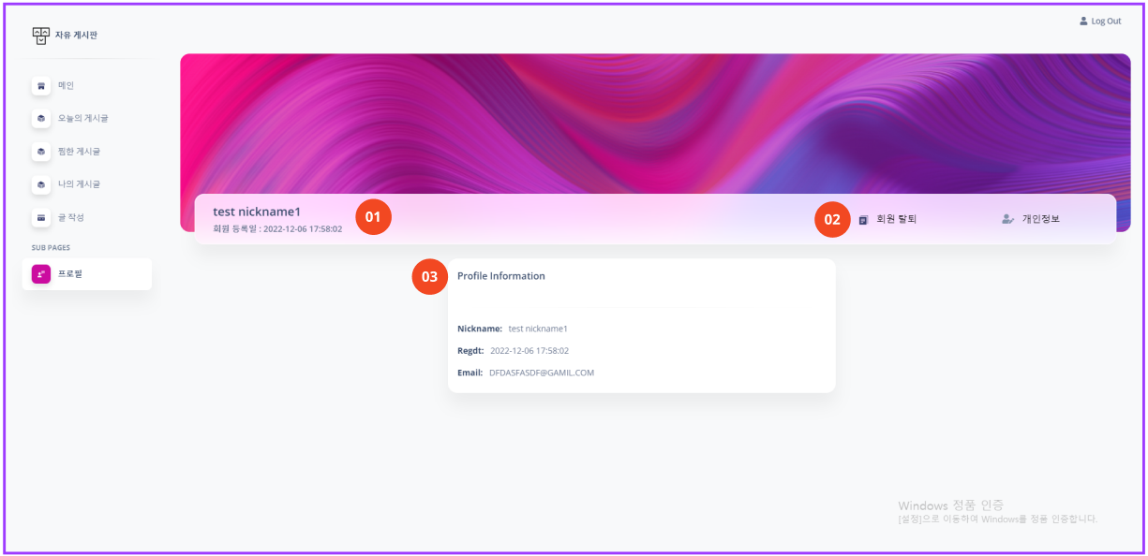
Main [ MN_05 ] 사용자 프로필
[01] 프로필
로그인을 진행한 해당 사용자의 활동 닉네임 과 사용자 등록일 이 출력됨.
[02] 회원 탈퇴
[회원 탈퇴] 버튼 클릭 시 사용자의 빠른 진행을 돕기 위한 필요한 정보를 입력하는 공간이 보여짐.
[03] 사용자 상세 정보
현재 사용자의 개인정보를 확인할 수 있는 공간.

Slide 19
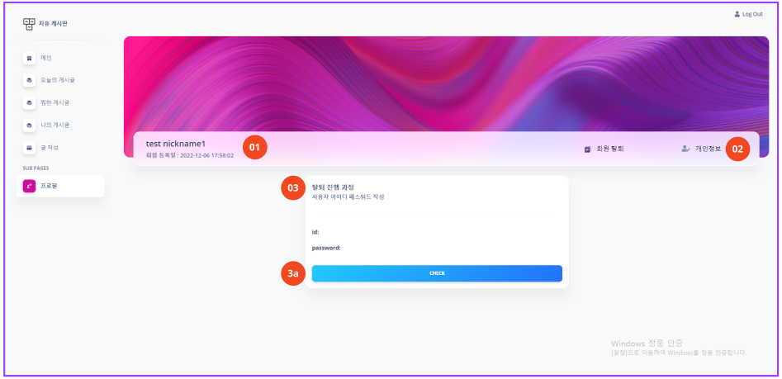
Main [ MN_06 ] 사용자 회원 탈퇴
[01] 프로필 페이지
로그인을 진행한 해당 사용자의 활동 닉네임 과 사용자 등록일 이 출력됨.
[02] 개인 정보
[개인정보] 버튼 클릭 시 현재 사용자의 개인정보를 볼 수 있는 공간이 보여짐.
[03] 회원 탈퇴 진행
사용자의 탈퇴 진행 과정을 돕기위한 공간이며 현재 로그인에 사용된 사용자 ‘ID’ 와 ‘패스워드’ 를 입력 할 수 있는 “input” 으로 구성됨.
[3a] 사용자가 [CHECK] 버튼 클릭 시 Validation 체크를 진행한 후 모든 데이터가 조건에 부합시 ‘회원 탈퇴’ 가 성공적으로 진행 됨.

Slide 20
Thank you
이상으로 김영수의
PHP 자유게시판 포트폴리오였습니다.

